Slide 1
Презентация
ООО “Русский Элитный Чай”
Иван чай производство и продажа
г. Санкт-Петербург www.ivanteanov.ru +7(812) 414-97-21

Slide 2
О компании
Компания ООО “Русский Элитный Чай” занимается производством и продажей ферментированного Иван чая.
В настоящее время компания имеет 2 производства производственной мощностью 5 тонн готового чайного продукта.
В 2017 году компания ООО Русский Элитный Чай увеличит производственные мощности в 5 раз, путем открытия новых производств в Новгородской и Ленинградской областях, что позволит произвести до 25 тонн готовой продукции.
Логистика компании находится в Санкт-Петербурге, что упрощает работу с нашими партнерами.
г. Санкт-Петербург www.ivanteanov.ru +7(812) 414-97-21

Slide 3
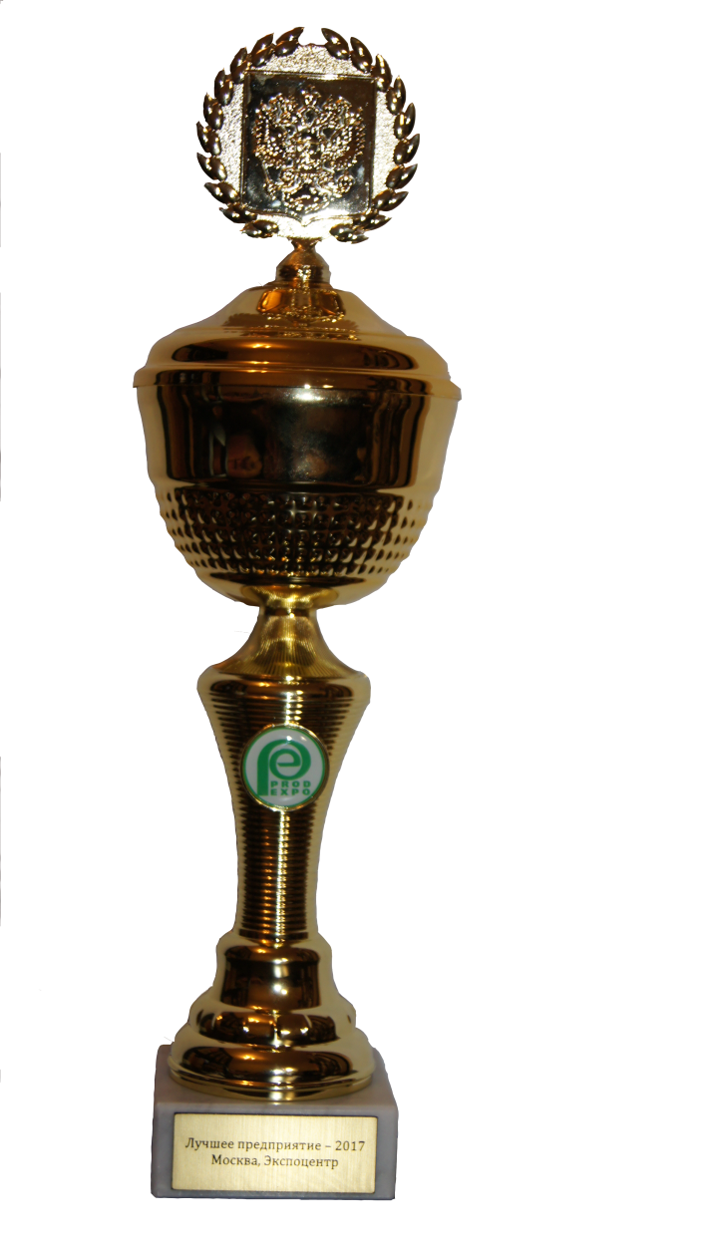
Наши достижения
В 2016 - 2017 году компания ООО “Русский Элитный Чай” на дегустационных конкурсах в Москве и Париже получила три золотые медали за качество производимой продукции.
А так же в 2017 году компания ООО “Русский Элитный Чай” признана лучшей в своем сегменте рынка и награждена почетным званием "Лучшее предприятие 2017"
г. Санкт-Петербург www.ivanteanov.ru +7(812) 414-97-21

Slide 4
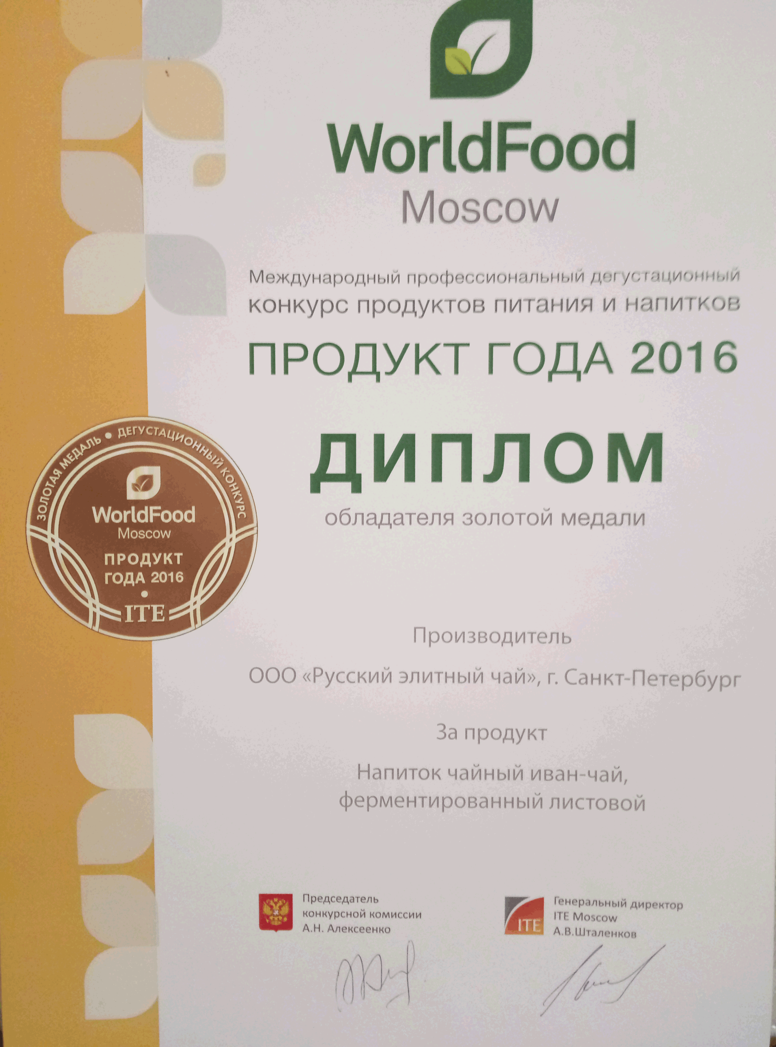
г. Санкт-Петербург www.ivanteanov.ru +7(812) 414-97-21

Slide 5
О продукции
Компания ООО «Русский Элитный Чай» производит настоящий, полезный и необычайно вкусный чайный напиток из листьев и соцветий кипрея узколистного, известного в народе, как Иван-чай.
Мы бережно собираем каждый лепесток растения, вкладывая в производство элитного русского чая частичку своей души. После сбора листья проходят подвяливание, ферментацию и сушку согласно старинным русским рецептам, что позволяет сохранить полезные свойства растения и подарить напитку удивительный цветочный аромат. Все этапы производства проходят под жестким контролем.
Только так получается настоящий РУССКИЙ ЭЛИТНЫЙ ЧАЙ.
г. Санкт-Петербург www.ivanteanov.ru +7(812) 414-97-21

Slide 6
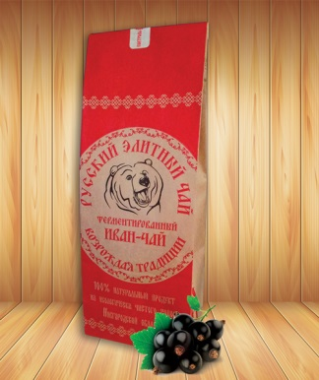
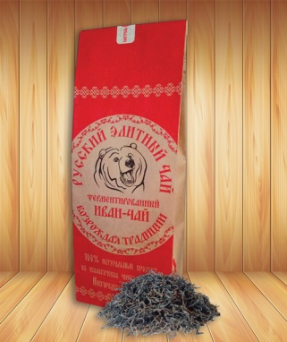
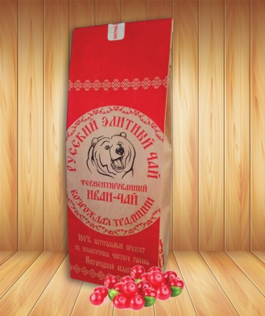
Продукция компании ООО “Русский Элитный Чай”
представлена в виде весового и фасованного товара.
1. Крафт-пакет (90*60*250)
Добавки
Смородина черная(лист), таволга, малина(лист), мята, чабрец, брусника(сушеная), черника(сушеная), яблоки(сушеные), вишня(лист), соцветия, рябина
Фракция
Цельнолистовой, мелколистовой
Фасованная продукция упаковывается в коробки
по 50 гр. - 32 шт.
По 100 гр. – 20 шт.
г. Санкт-Петербург www.ivanteanov.ru +7(812) 414-97-21

Slide 7
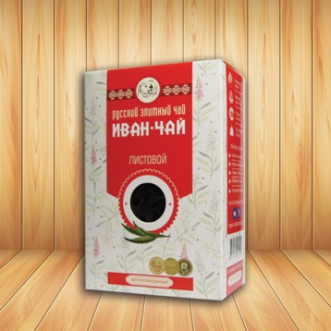
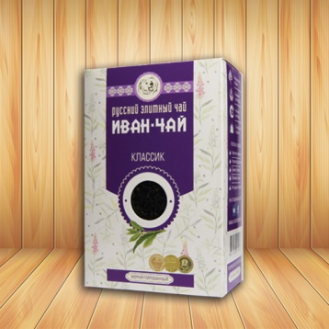
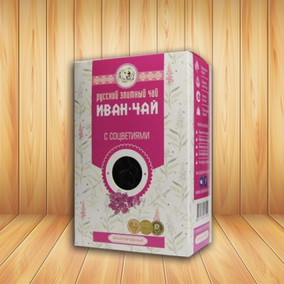
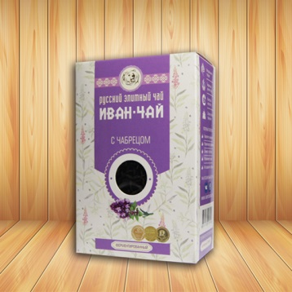
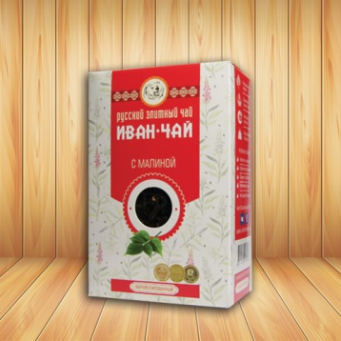
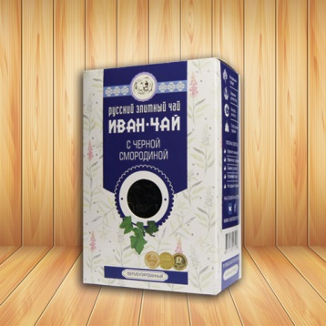
2. Коробка картон (96*57*145)
Добавки
Смородина черная(лист), малина(лист), мята, чабрец, брусника(сушеная), соцветия.
Фракция
Цельнолистовой, листовой
Фасованная продукция упаковывается в коробки(гофр) по 12 шт.
г. Санкт-Петербург www.ivanteanov.ru +7(812) 414-97-21

Slide 8
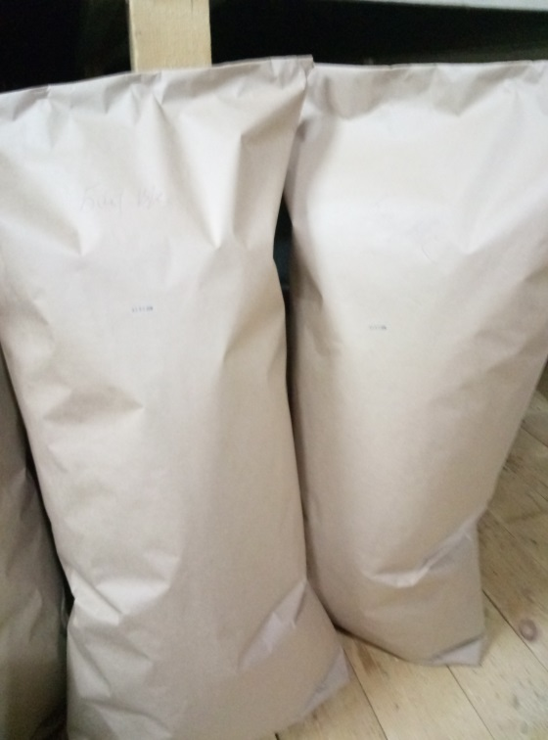
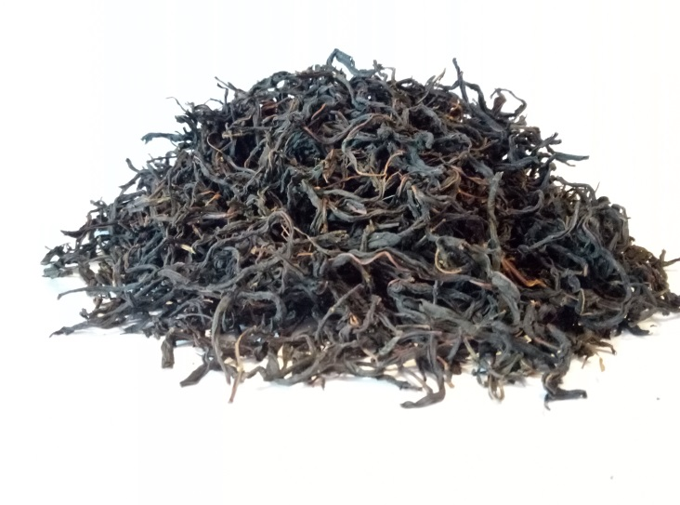
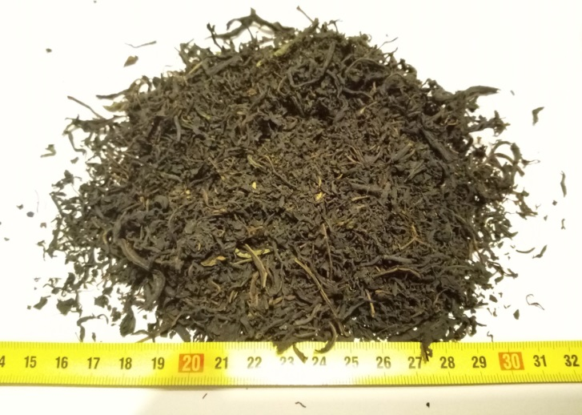
3. Весовая продукция
Поставляется в 3-х слойных крафт пакетах весом
по 5 и 10 кг.
Фракция крупнолистовой и мелколистовой соответственно.
г. Санкт-Петербург www.ivanteanov.ru +7(812) 414-97-21

Slide 9
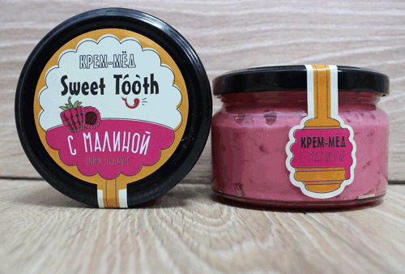
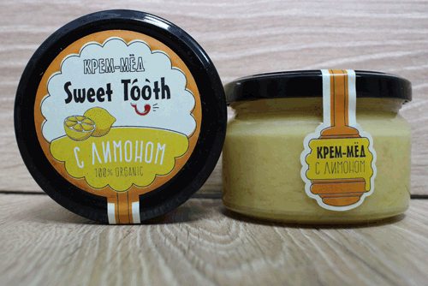
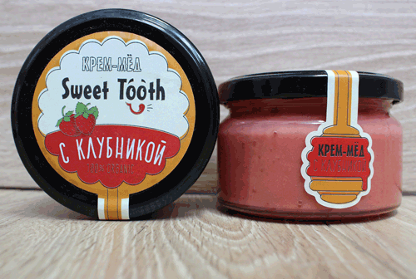
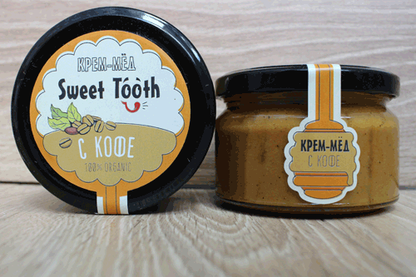
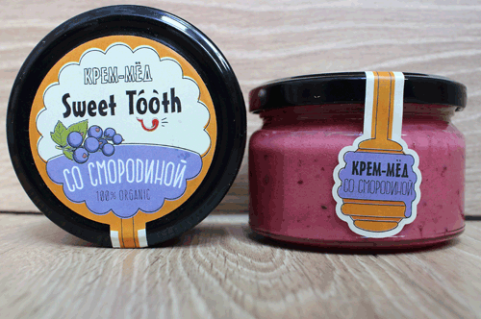
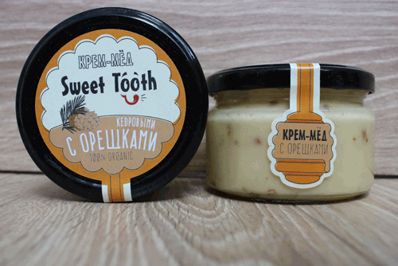
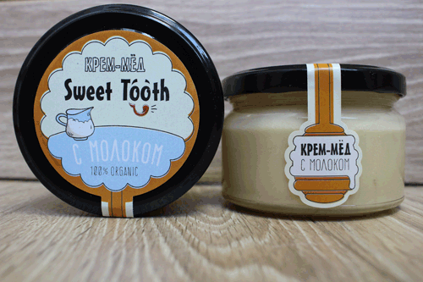
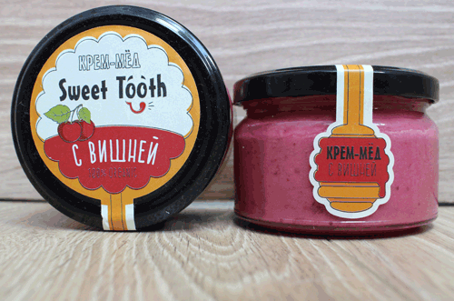
4. Крем-Мёд
Добавки
Малина, клубника, вишня, черная смородина, кедровые орешки, лимон, кофе, молоко.
Фасованная продукция упаковывается в коробки(гофр) по 18 шт.
г. Санкт-Петербург www.ivanteanov.ru +7(812) 414-97-21

Slide 10
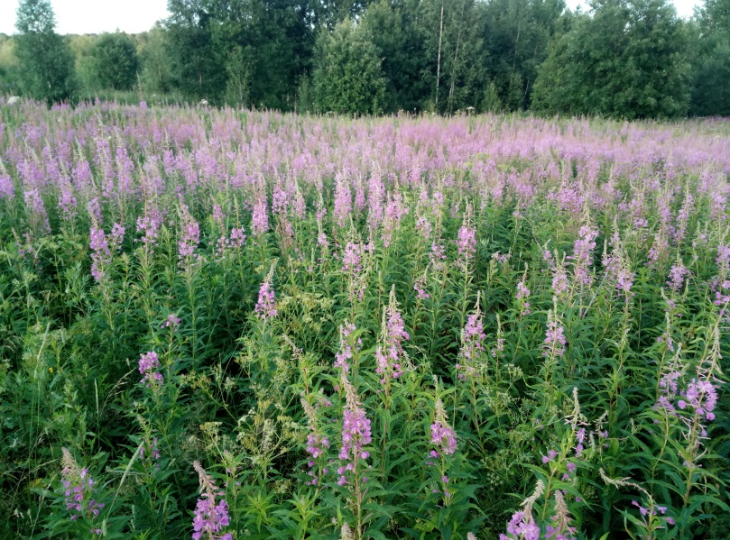
Наши преимущества
Собственное производство
Сырье Новгородской области
Цельнолистовой Иван чай
Уникальные технологии производства
Золотые медали качества продукции
Продукция всегда в наличии
Объемы производства 25 тонн
г. Санкт-Петербург www.ivanteanov.ru +7(812) 414-97-21

Slide 11
Гарантии
Наша компания дорожит своей репутацией и доверием наших партнеров.
Мы гарантируем, высокое качество нашей продукции, что уже неоднократно подтверждено золотыми медалями.
Мы гарантируем, постоянный контроль качества сырья, дегустации на соответствие нашему стандарту качества производимой продукции, контроль хранения, фасовки, упаковки.
Заказав нашу продукцию, вы получаете настоящий русский напиток с элитным происхождением из Новгородской области.
Вся информация о товарах является достоверной и подлинной.
Описания товаров соответствуют действительности (состав, вес, упаковка).
г. Санкт-Петербург www.ivanteanov.ru +7(812) 414-97-21

Slide 12
Обмен и возврат товаров
Наша компания соблюдает права потребителей. Обмен и возврат товара осуществляется в соответствии с законодательством РФ.
Если вы получили повреждённый товар, то вам необходимо связаться нашими менеджерами для решения вопроса об обмене товара.
г. Санкт-Петербург www.ivanteanov.ru +7(812) 414-97-21

Slide 13
Наши партнеры

Slide 14
Предложение
ООО «Русский Элитный Чай» выражает Вам свое уважение
и предлагает взаимовыгодное сотрудничество.
Договорные отношения
Продукция высокого качества
Наша продукция имеет всю необходимую разрешительную документацию
Индивидуальный подход к каждому клиенту
Гибкая ценовая политика
Возможна отсрочка платежа
г. Санкт-Петербург www.ivanteanov.ru +7(812) 414-97-21

Slide 15
Долгосрочная работа с нашей компанией делают сотрудничество взаимовыгодным и перспективным.
Наши мощности производства позволяют нашим партнерам не беспокоиться об отсутствии продукции на нашем складе.
Предоставляем информационные материалы.
Размещаем информацию о партнере у нас на сайте.
Рост продаж не заставит себя долго ждать.
г. Санкт-Петербург www.ivanteanov.ru +7(812) 414-97-21

Slide 16
Контакты
ООО «РУССКИЙ ЭЛИТНЫЙ ЧАЙ»
ИНН 7805671170/ КПП 780501001
ОГРН 1167847198243
Санкт-Петербург, Октябрьская наб. 102А
е-mail: info@ivanteanov.ru
www.ivanteanov.ru
Тел. +7(812) 414-97-21
Приглашаем к сотрудничеству!

